Slide 1

Практическое занятие №5

Slide 2
Матрица:
А₀ ₀ | А₀ ₁ | А₀ ₂ | … | А_{0 n–1}
… | … | … | ... | …
А_{m–1 0} | А_{m–1 1} | А_{m–1 2} | … | А_{m–1 n–1}
Описание массива:
тип идентификатор[кол-во строк][кол-во столбцов]
Примеры описания:
int a[10][15] ;//целочисленный массив из 10 строк и 15 столбцов
double matr[5][5]; // вещественный массив из 5 строк и столбцов

Slide 3
Инициализация элементов массива:
тип идентификатор[кол-во строк][столбцов]=
{
{<значение _{0,0}>, …, <значение ₀, _{кол-во столбцов-1}>},
..,
{<значение _{кол-во строк}, ₀>, …, <значение _{кол-во строк-1}, _{кол-во столбцов-1}>}
}
Пример инициализации:
int a[2][3]={{2,6,-1},{-2,1,9}};

Slide 4
const int n=2,m=3;
int a[n][m];
Формирование матрицы с клавиатуры:
cout<<“Исходная матрица"<<endl;
for(int i=0;i<n;i++)
{
cout<<"Введите "<<i+1<<" строку";
for(int j=0;j<m;j++)cin>>a[i][j];
}
Формирование матрицы с помощью датчика случайных чисел:
for(int i=0;i<n;i++)
for(int j=0;j<m;j++) a[i][j]=rand()/100-100;
Вывод матрицы :
cout<<"Выходной массив"<<endl;
for(int i=0;i<n;i++)
{
for(int j=0;j<m;j++) cout<<setw(3) <<a[i][j];
cout<<endl;
}

Slide 5
Типы задач по обработке матриц:
Поиск каких-либо значений среди элементов всей матрицы
Поиск каких-либо значений в каждой строке матрицы и формирование одномерного массива из этих значений
Поиск каких-либо значений в каждом столбце матрицы и формирование одномерного массива из этих значений
Поиск каких-либо элементов матрицы и формирование одномерного массива из значений компонентов матрицы с заранее неизвестным количеством формируемого одномерного массива
Обработка квадратных матриц

Slide 6
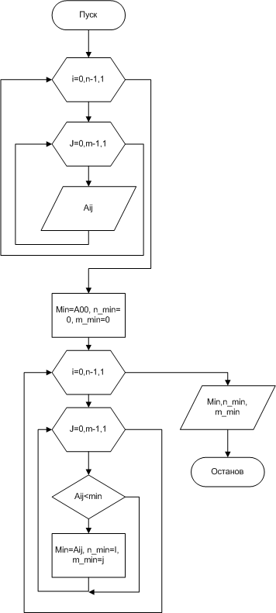
Дана целочисленная матрица размерностью 4 на 5. Найти наименьший элемент и его месторасположение.

Slide 7
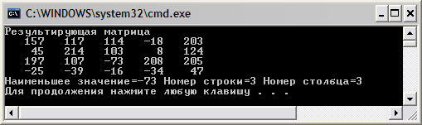
void main()
{
setlocale(LC_CTYPE,"Russian");
srand((unsigned)time(NULL));
const int n=4,m=5; int a[n][m];
for(int i=0;i<n;i++)
for(int j=0;j<m;j++)a[i][j]=rand()/100-100;
int min=a[0][0],n_min=0, m_min=0;
for(int i=0;i<n;i++)
{
for(int j=0;j<m;j++)
if(a[i][j]<min)
{
min=a[i][j]; n_min=i; m_min=j;
}
}
cout<<"Результирующая матрица"<<endl;
for(int i=0;i<n;i++)
{
for(int j=0;j<m;j++) cout<<setw(6)<<a[i][j];
cout<<endl;
}
cout<<"Наименьшее значение="<<min<<" Номер строки="<<n_min+1<<" Номер столбца="<<m_min+1<<endl;
}

Slide 8
Написать программу для вычисления среднего арифметического среди всех положительных элементов матрицы
void main()
{
setlocale(LC_CTYPE,"Russian");
srand((unsigned)time(NULL));
const int n=4,m=5;
int a[n][m];
for(int i=0;i<n;i++)
for(int j=0;j<m;j++)a[i][j]=rand()/100-100;
int sum=0, k=0;
for(int j=0;j<m;j++)
{
for(int i=0;i<n;i++)
if(a[i][j]>0)
{
k++;sum+=a[i][j];
}
}

Slide 9
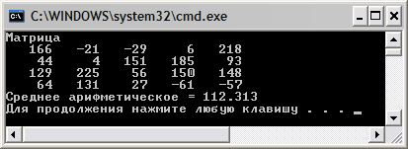
double sr=sum*1.0/k;
cout<<"Матрица"<<endl;
for(int i=0;i<n;i++)
{
for(int j=0;j<m;j++) cout<<setw(6)<<a[i][j];
cout<<endl;
}
cout<<"Среднее арифметическое = "<<sr<<endl;
}

Slide 10
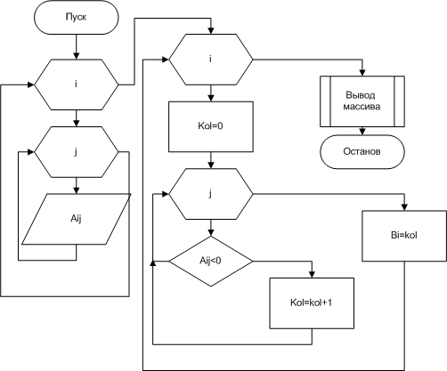
Примеры решения задач (тип 2)
Сформировать одномерный массив из количества отрицательных элементов каждой строки матрицы 3 на 4
Нет
Да

Slide 11
void main()
{
setlocale(LC_CTYPE,"Russian");
srand((unsigned)time(NULL));
const int n=3,m=4;
int a[n][m],b[n];
for(int i=0;i<n;i++)
for(int j=0;j<m;j++)
a[i][j]=rand()/100-100;
int kol;
for(int i=0;i<n;i++)
{
kol=0;
for(int j=0;j<m;j++)
if(a[i][j]<0)kol++;
b[i]=kol;
}

Slide 12
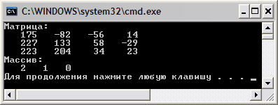
cout<<"Матрица:"<<endl;
for(int i=0;i<n;i++)
{
for(int j=0;j<m;j++) cout<<setw(6)<<a[i][j];
cout<<endl;
}
cout<<"Массив:"<<endl;
for(int i=0;i<n;i++) cout<<setw(4)<<b[i];
cout<<endl;
}
Измените текст программы так, чтобы не использовать переменную kol

Slide 13
Примеры решения задач (тип 3)
Сформировать одномерный массив из наибольших элементов каждого столбца матрицы 4 на 5
void main()
{
setlocale(LC_CTYPE,"Russian");
srand((unsigned)time(NULL));
const int n=4,m=5; int a[n][m],b[m];
for(int i=0;i<n;i++)
for(int j=0;j<m;j++)a[i][j]=rand()/100-100;
int max;
for(int j=0;j<m;j++)
{
max=a[0][j];
for(int i=0;i<n;i++)
if(a[i][j]>max) max=a[i][j];
b[j]=max;
}

Slide 14
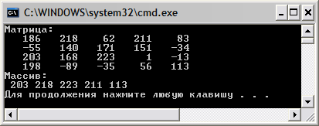
cout<<"Матрица:"<<endl;
for(int i=0;i<n;i++)
{
for(int j=0;j<m;j++) cout<<setw(6)<<a[i][j];
cout<<endl;
}
cout<<"Массив:"<<endl;
for(int i=0;i<m;i++) cout<<setw(4)<<b[i];
cout<<endl;
}
Измените текст программы так, чтобы не использовать переменную max

Slide 15
Примеры решения задач (тип 4)
Сформировать одномерный массив из элементов массива F{4,5}, которые попадают в диапазон [d;l].
void main()
{
setlocale(LC_CTYPE,"Russian"); srand((unsigned)time(NULL));
const int n=4,m=5;
int f[n][m],d,l,a[n*m];
cout<<"Введите d="; cin>>d;
cout<<"Введите l="; cin>>l;
for(int i=0;i<n;i++)
for(int j=0;j<m;j++)f[i][j]=rand()/100-100;
int k=0;
for(int i=0;i<n;i++)
{
for(int j=0;j<m;j++)
if(f[i][j]>=d && f[i][j]<=l)
{
a[k]=f[i][j]; k++;
}
}

Slide 16
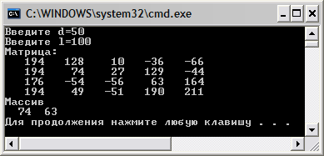
cout<<"Матрица:"<<endl;
for(int i=0;i<n;i++)
{
for(int j=0;j<m;j++) cout<<setw(6)<<f[i][j];
cout<<endl;
}
cout<<"Массив"<<endl;
for(int i=0;i<k;i++) cout<<setw(4)<<a[i];
cout<<endl;
}

Slide 17
Диапазон изменения параметра j для решения задач типа 5
 | Над главной диагональю | Под главной диагональю | Над побочной диагональю | Под побочной диагональю
от | i | 0 | 0 | n-i-1
до (включительно) | n-1 | i | n-i-1 | n-1

Slide 18

i=0,n-1
j=i,n-1
i | j
0 | 0
0 | 1
0 | 2
0 | 3
1 | 1
1 | 2
1 | 3
2 | 2
2 | 3
3 | 3
А00 | А01 | А02 | А03
А10 | А11 | А12 | А13
А20 | А21 | А22 | А23
А30 | А31 | А32 | А33

Slide 19

i=0,n-1
J=0,i
i | j
0 | 0
1 | 0
1 | 1
2 | 0
2 | 1
2 | 2
3 | 0
3 | 1
3 | 2
3 | 3
А00 | А01 | А02 | А03
А10 | А11 | А12 | А13
А20 | А21 | А22 | А23
А30 | А31 | А32 | А33

Slide 20

i=0,n-1
J=0,n-i-1
i | j
0 | 0
0 | 1
0 | 2
0 | 3
1 | 0
1 | 1
1 | 2
2 | 0
2 | 1
3 | 0
А00 | А01 | А02 | А03
А10 | А11 | А12 | А13
А20 | А21 | А22 | А23
А30 | А31 | А32 | А33

Slide 21

i=0,n-1
J=n-i-1,n-1
i | j
0 | 3
1 | 2
1 | 3
2 | 1
2 | 2
2 | 3
3 | 0
3 | 1
3 | 2
3 | 3
А00 | А01 | А02 | А03
А10 | А11 | А12 | А13
А20 | А21 | А22 | А23
А30 | А31 | А32 | А33

Slide 22
Примеры решения задач (тип 5)
Вычислить сумму элементов главной и побочной диагоналей у квадратной матрицы 4 на 4
Главная диагональ
Побочная диагональ
void main()
{
setlocale(LC_CTYPE,"Russian"); srand((unsigned)time(NULL));
const int n=4; int f[n][n];
for(int i=0;i<n;i++)
for(int j=0;j<n;j++)f[i][j]=rand()/100-100;
int s_gl=0, s_pob=0;
for(int i=0;i<n;i++) s_gl+=f[i][i];
for(int i=0;i<n;i++) s_pob+=f[i][n-i-1];

Slide 23
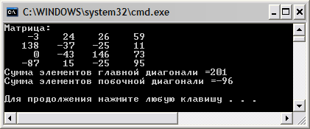
cout<<"Матрица:"<<endl;
for(int i=0;i<n;i++)
{
for(int j=0;j<n;j++) cout<<setw(6)<<f[i][j];
cout<<endl;
}
cout<<"Сумма элементов главной диагонали ="<<s_gl<<endl;
cout<<"Сумма элементов побочной диагонали ="<<s_pob<<endl;
cout<<endl;
}

Slide 24






Пример . Найти сумму элементов в заштрихованной (красной) части квадратной матрицы 6 на 6
n = 6
0 1 2 3 4 5
i = 0 до i < n/2
j = 0 до j < i + 1
i = n/2 до i < n
j = 0 до j < n - i

Slide 25
#include <iostream>
#include <iomanip>
#include <time.h>
using namespace std;
void main()
{
setlocale(LC_CTYPE,"Russian");
srand((unsigned)time(NULL));
const int n=6;
int f[n][n];
for(int i=0;i<n;i++)
for(int j=0;j<n;j++)
f[i][j]=rand()/100-100;
cout<<"Матрица:"<<endl;
for(int i=0;i<n;i++)
{
for(int j=0;j<n;j++) cout<<setw(6)<<f[i][j];
cout<<endl;
}

Slide 26
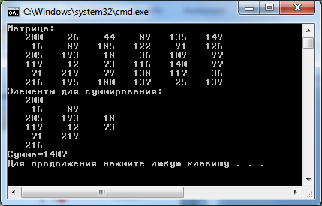
int sum=0;
cout<<"Элементы для суммирования:"<<endl;
for(int i=0;i<n/2;i++)
{
for(int j=0;j<i+1;j++)
{
sum+=f[i][j];
cout<<setw(6)<<f[i][j];
}
cout<<endl;
}
for(int i=n/2;i<n;i++)
{
for(int j=0;j<n-i;j++)
{
sum+=f[i][j];
cout<<setw(6)<<f[i][j];
}
cout<<endl;
}
cout<<"Сумма="<<sum<<endl;
}

Slide 27
Задания:
Для целочисленной матрицы размерностью 10*10 сформировать одномерный массив, состоящий из числа элементов каждой строки матрицы, кратных 5, и найти наибольшее из них.
Для целочисленной матрицы размерностью 5*3 сформировать одномерный массив, состоящий из произведений положительных элементов каждого столбца и найти наименьшее из них.
В каждой строке целочисленной матрицы размерностью 5*6 поменять местами наибольшее и наименьшее значение.
Для вещественной матрицы размерностью 3*4 сформировать одномерный массив из элементов матрицы больших b.
Для вещественной матрицы размерностью 4*4 найти сумму и количество положительных значений, стоящих под главной диагональю.

